Slide 1
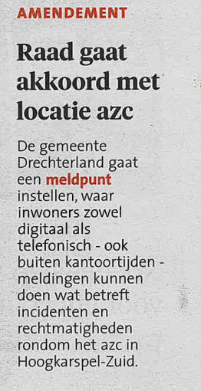
26 november 15.00 – 17.00

Slide 2
15.00 Welkom Presentatie Aanbevelingen en adviezen voor tweede opvang De praktijk landelijk De mening van onze leerlingen pauze Overleg De praktijk in West-Friesland Op school In de regio Hoe gaan we verder? 17.00 afsluiting
Programma

Slide 3
De wet – onze opdracht
Het onderwijs wordt zodanig ingericht dat de leerlingen een ononderbroken ontwikkelingsproces kunnen doorlopen. Het wordt afgestemd op de voortgang in de ontwikkelingen van de leerlingen.
Het onderwijs wordt zodanig ingericht dat daarbij op structurele en herkenbare wijze aandacht wordt besteed aan het bestrijden van achterstanden in het bijzonder in de beheersing van de Nederlandse taal.

Slide 5
Aanbevelingen
Nieuwkomers welkom heten
Korte lijnen met de ISK en warme overdracht.
Een warm welkom op school.
2. Taal, talen, talenten
Kennis op scholen over NT2.
Taalgericht werken in alle vakken.
Onderwijs Nederlands en NT2.
3. Samenwerken in de regio
School, ISK en gemeente.

Slide 6
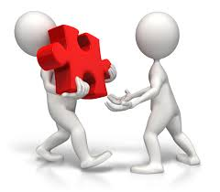
De overdracht
Uitstroomprofiel met alle scores, cijferlijst, gedragslijst.
De leerling voldoet aan de startkwalificatie.
Er is contact tussen coördinator en school.
Er is een kennismakingsgesprek met de nieuwe school.
Er is een kennismaking met de nieuwe klas.

Slide 7
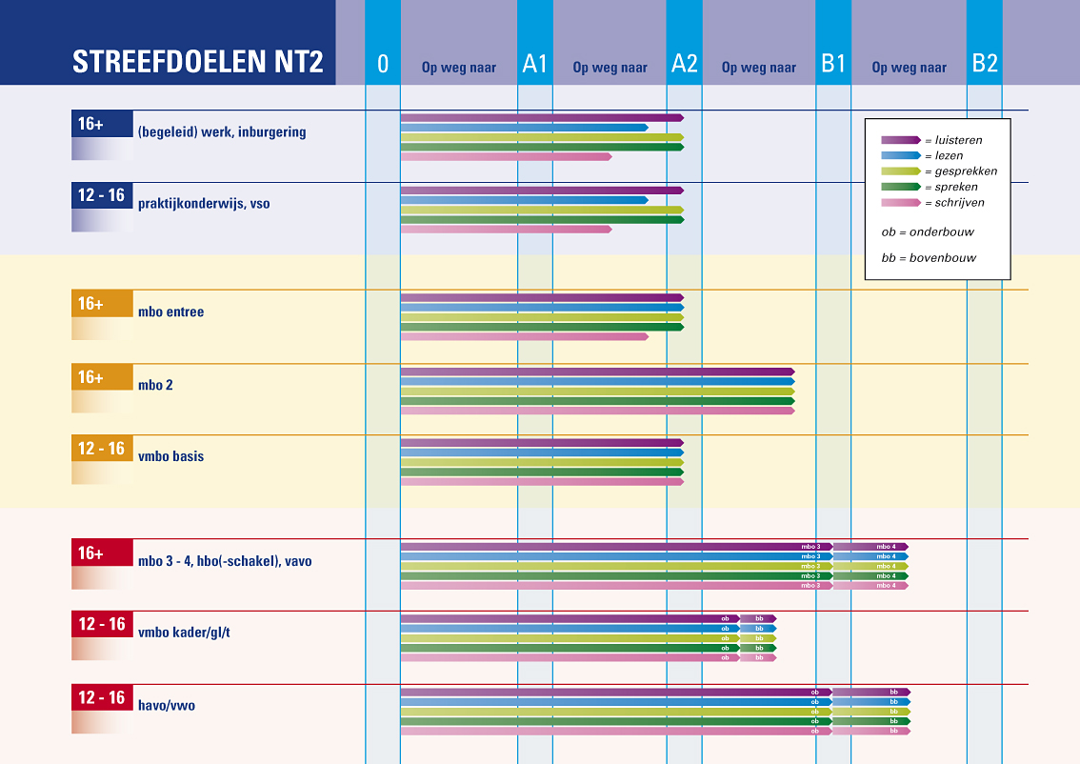
Notes:
Streefdoelen:
Met deze dia kan je laten zien wat er wordt geëist op elk niveau. Dat dit ook in 2 jaar behaald moet zijn. (de tijd dat een leerling in de EOA mag zitten) Ook nu geldt weer hoe sneller je bepaalde niveaus behaald hoe hoger je uitstroom is. Leerlingen die wat hoger uitstromen houden we soms wat langer vast om hun Nederlandse niveau omhoog te halen, waardoor de uitstroom succesvol te maken.

Slide 8
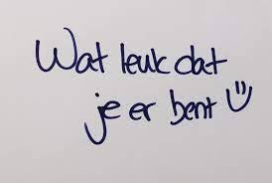
De start
De leerling heeft een maatje in de klas.
Er is op school iemand die begeleidt bij vragen, een coach of contactpersoon.
De leerling krijgt de kans om te wennen en cijfers staan niet meteen in het LVS.
De keuzemogelijkheden voor profielen worden goed besproken.
Is het mogelijk om een vak te laten vallen?
Let op dat je vragen zelf stelt.
Zorg voor extra toetstijd.
Zorg voor woordenboeken.

Slide 9
LVS
Controleer regelmatig scores in LVS en regel bijles indien nodig.
Toets leerstofonafhankelijk op Nederlands.
Bespreek slecht gemaakte toetsen in de bijles.
Doe leesonderzoek bij slecht scoren leesvaardigheid.

Slide 10
Inhoud bijles
Indien startscores behaald, beperk je dan tot ondersteunen bij de leervakken.
Vraag toetsen op en analyseer de fouten.
Spreek woorden uit (soms leest de leerling een heel ander woord dan de docent zegt).
Oefen samen het leren van toetsen.
Geef extra materiaal indien nodig.

Slide 11
De praktijk

Slide 12
NT2 Mundium College Roermond 250 leerlingen
Aanbod
Ambulante begeleidingsuren geregeld via samenwerkingsverband.
Scholen vragen voor start van het jaar aantal uren begeleiding van leerlingen of scholing van docenten aan.

Slide 13
Leerlingbegeleiding in de klas
De docent geeft de uitleg en de leerling zit hierbij met NT2-expert.
De NT2-expert:
Alles begrepen?
Wat heb je nodig aan vaardigheden?
De NT2-expert koppelt aan het eind terug of alles begrepen is.
Er is geen begeleiding buiten de les.

Slide 14
Waarom in de les?
1 uur per week ondersteuning was onvoldoende.
Voor leerlingen bleken extra materialen een extra last.
De leerlingen boekten te weinig vooruitgang.

Slide 15
Docentenbegeleiding
Trainingen:
Wat kan ik verwachten van een NT2-leerling?
Hoe bepaal ik het (taal)niveau?
Hoe kan ik tijdens een zaakvak aandacht besteden aan NT2?
Wat kan ik doen als mentor om een NT2-leerling te ondersteunen?
Hoe onderhoud ik contact met de ouders?
Zijn er hulpmiddelen die ingezet kunnen worden?

Slide 16
ISK Walcheren 302 leerlingen
Advies aan scholen
1e 12 weken dagelijks een extra lesuur ondersteuning in een apart lokaal.
Na 12 weken ondersteuning op maat.
Ondersteuningslokaal is inlooplokaal.
Na 3 maanden evaluatie met ISK. Daarna nogmaals na een paar maanden.

Slide 17
ISK Groningen 360 leerlingen
Aanbod
ECAB Expertisecentrum Anderstaligen Groningen
Begeleiding
Ambulante begeleiding
Tijdelijke detachering NT2-docenten
Inkopen NT2-docent
Voorlichting en scholing
Coaching ankerfiguur (vo-school) tot de Kerst. Daarna zelfstandig verder.

Slide 18
Taken ankerfiguur
Vast aanspreekpunt voor ex-ISK-leerlingen.
Opstellen begeleidingsplan ex-ISK-leerlingen.
Faciliteren extra begeleiding van deze leerlingen.
Opstellen plan om expertise docententeam uit te bouwen.

Slide 19
ISK Ithaka Utrecht 1000 leerlingen
Eigen website/brochure
Expertisecentrum
Cursussen
Voorlichting
Op aanvraag
Convenant afgesloten
Leerlingen moeten aangenomen worden.
Afspraken over tijdstip van overgang vanuit ISK en aantallen

Slide 20
De mening van onze leerlingen
15 leerlingen gevraagd
Niveaus kader, mavo, havo, vwo
6 verschillende uitstroomscholen

Slide 21
Hoe ging de eerste periode op school?
Mijn klas was zo onrustig dat ik niets kon leren. De leerlingen deden allemaal gekke dingen. Het niveau van Nederlands was heel hoog. Wiskunde was makkelijker. Duits was geen probleem. Frans was echt heel moeilijk.
Ik was heel bang voor de klas en voor de lessen In B2C was ik minder bang. Het was in B2C echt een groep. Nu bestaat de klas uit meerdere groepen
In 2 havo heb ik bijna geen toetsen gemaakt maar ik mocht toch door. In de 3e had ik alleen een onvoldoende voor Frans. Alles nieuw was leuk voor mij in de eerste periode.
Goed maar het was wel moeilijk omdat veel niet geregeld was en er geen begeleiding was. Ook moest ik Frans en Duits doen maar dat had ik nog nooit gehad.
Best goed maar alle kinderen spraken andere taal die ik niet kende. Straattaal, de afkortingen. Die zouden in de EOA gegeven moet worden. Dat was wel handig.

Slide 22
Hoe was het contact met je klasgenoten?
Ik had meteen contact met mijn klasgenoten want ik maak makkelijk contact en heb nu vrienden
Heel slecht want niemand hielp. Pas na een maand wilden ze kennis met mij maken en mijn taal was nog niet zo goed. Ik praatte niet zoveel omdat ik bang was om fouten te maken.
Het contact was niet goed. Ik sprak met niemand. Ik was in de pauze altijd met Arif. Ze waren anders.
Het was meteen goed en ik zat naast een leuk iemand en hij had al veel vrienden in de klas en zo maakte ik makkelijk vrienden
Ik begrijp mijn klasgenoten niet goed. Het voelt alsof we niet hetzelfde zijn.

Slide 23
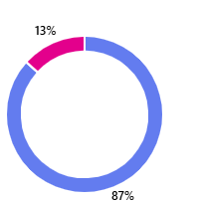
Werden jouw toetsen meteen in het LVS geplaatst?

Slide 24
Waren er docenten of mensen die je extra begeleidden?

Slide 25
Gaat het nu beter of slechter dan in het begin?

Slide 26
Gaat het nu beter of slechter dan in het begin?
Beter, 3x beter. Ik krijg hoge cijfers. Ik kon naar VWO zonder 1 onvoldoende. Ik sta voor Ne een 8,6. Ik heb een bijbaantje in de bibliotheek.
Beter want ik was vorig jaar helemaal alleen en dat was niet te doen. De eerste dag toen ik naar de school ging, wilden niemand helpen. Ik moest alles zelf vinden. Niemand in de klas hielp en gelukkig was er toen iemand die ik kende. Nu ken ik bijna alle leerlingen en nu is het wel goed.
Beter want ik ben nu gewend en mijn cijfers gaan goed. Ook heb ik nu een pas en krijg ik extra tijd.
In de school gaat het beter. Ik weet hoe het systeem werkt. Ik heb vrienden gemaakt en ik ken de docenten goed. Ik sta nu gemiddeld een 7,5 voor alle vakken en hoef niet heel lang te leren. Ik merkte dat het lastig was omdat ik ouder ben en ik merk echt dat verschil maar ik had ook niet in de 3e willen starten omdat ik dan teveel gemist zou hebben en nu gaat het goed. In het begin had ik nog school in Oekraïne maar ik ben na 2 havo gestopt omdat ik hier verder wil en nu zeker weet dat ik hier blijf.
Het gaat nu veel beter met mij. Vorig jaar kon ik geschiedenis bijna niet begrijpen. Nu kan ik alles veel beter begrijpen en dat zie ik ook bij mijn cijfers. Vorig jaar had ik een 5,5 en nu heb ik een 7,5 voor geschiedenis. Met wiskunde en natuurkunde heb ik voor de eerste toetsen een 10 gehad.

Slide 27
Heb je nog een tip of advies voor ons?
Ik vind het heel belangrijk dat wij een kans krijgen. Ik was ziek in de toetsweek maar ze hebben mij niet gevraagd om inhaaltoetsen te doen omdat mijn gedrag goed was. Daar was ik heel blij mee. Ik mocht zo naar 3 havo en daar gaat het heel goed.
Ja, in de EOA ook tijd voor Duits en Frans. Ik wist het nu niet en anders had ik de hele zomer extra geleerd voor die vakken. Nu deden ze Frans al op A2.
Rekening houden met taalbarrières. Ik mocht bijvoorbeeld van mijn docenten het niet in het Engels opschrijven. Van sommigen wel maar van anderen niet.
Ik vind dat het hier op school wel goed gaat maar het is belangrijk dat docenten geen moeilijke woorden gebruiken. Het is belangrijk om duidelijk les te geven want wij durven het niet zo goed te vragen tijdens de les.
Misschien kunnen ze bijles geven voor ons want dat helpt echt.

Slide 28
Op school
Vul het formulier in over jouw school.
Ben je tevreden over hoe het nu gaat?
Wat zou je anders willen op jouw school?

Slide 29
In de regio
Op school
Vul het formulier in over jouw school.
Ben je tevreden over hoe het nu gaat?
Wat zou je anders willen op jouw school?
Oprichten expertisecentrum?
Voorlichting op scholen?
Scholing nodig bij jou op school?

Slide 30
Hoe gaan we verder?
Behoefte aan bijeenkomsten?
Uitnodigen experts?
Uitnodigen andere ISK’s?
Opstellen regionaal plan van aanpak?
?
Ga naar wooclap.com
Gebruik deze code: GQZBKB

